Slide 1
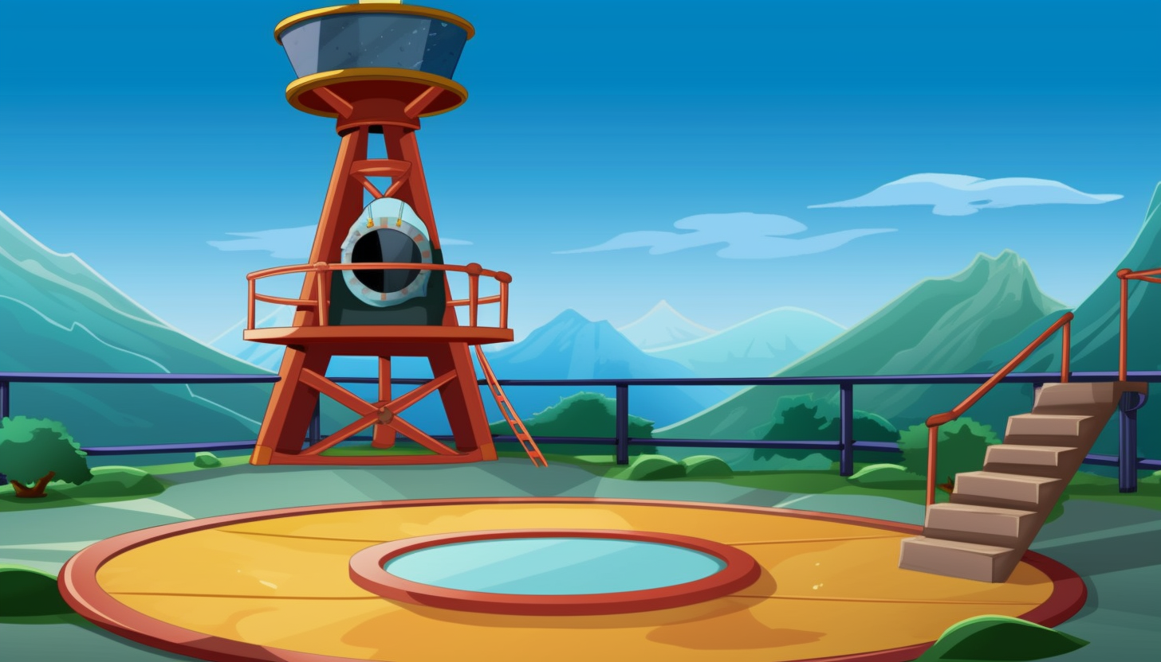












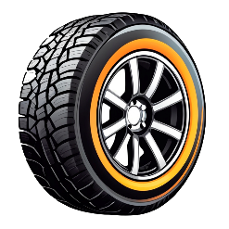
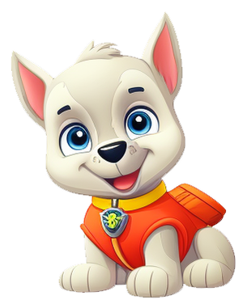




У него короткий хвост,
На носу большой нарост.
Он в саванне проживает,
Места лучшего не знает!
Сладок и чудесен он,
В форме полумесяца,
Всех начинок и не счесть,
Начинай-ка лучше есть!
Приспособления эти
Помогают карете
Двигаться гладко
За шустрой лошадкой!
Корка яркая на нём,
Витаминов много в нём.
Он похож на мандарин,
Вкусный, сладкий...
Модница крылатая,
Платье полосатое.
Ростом хоть и кроха,
Укусит - будет плохо.
По снежку зимой бежала,
И следы все заметала.
Рыжий мех, а хвост – краса!
Подскажите, кто?
Ты молодец! Получи свою награду!

